Slide 1
La crise de la reproductibilité et comment vous pouvez aider

Slide 2
La crise de la reproductibilité et comment vous pouvez aider

Slide 3
La crise de la reproductibilité et comment vous pouvez aider

Slide 4
Reproducibilité Même données Même analyse Même résultat?

Slide 5
Répétabilité ou réplicabilité Expérience répétée Même résultat?

Slide 6
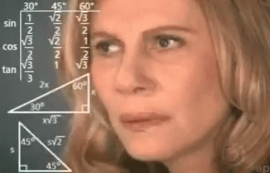

Slide 7
Utiliser un qualitatif Analyse reproduisible Expérience réplicable

Slide 8
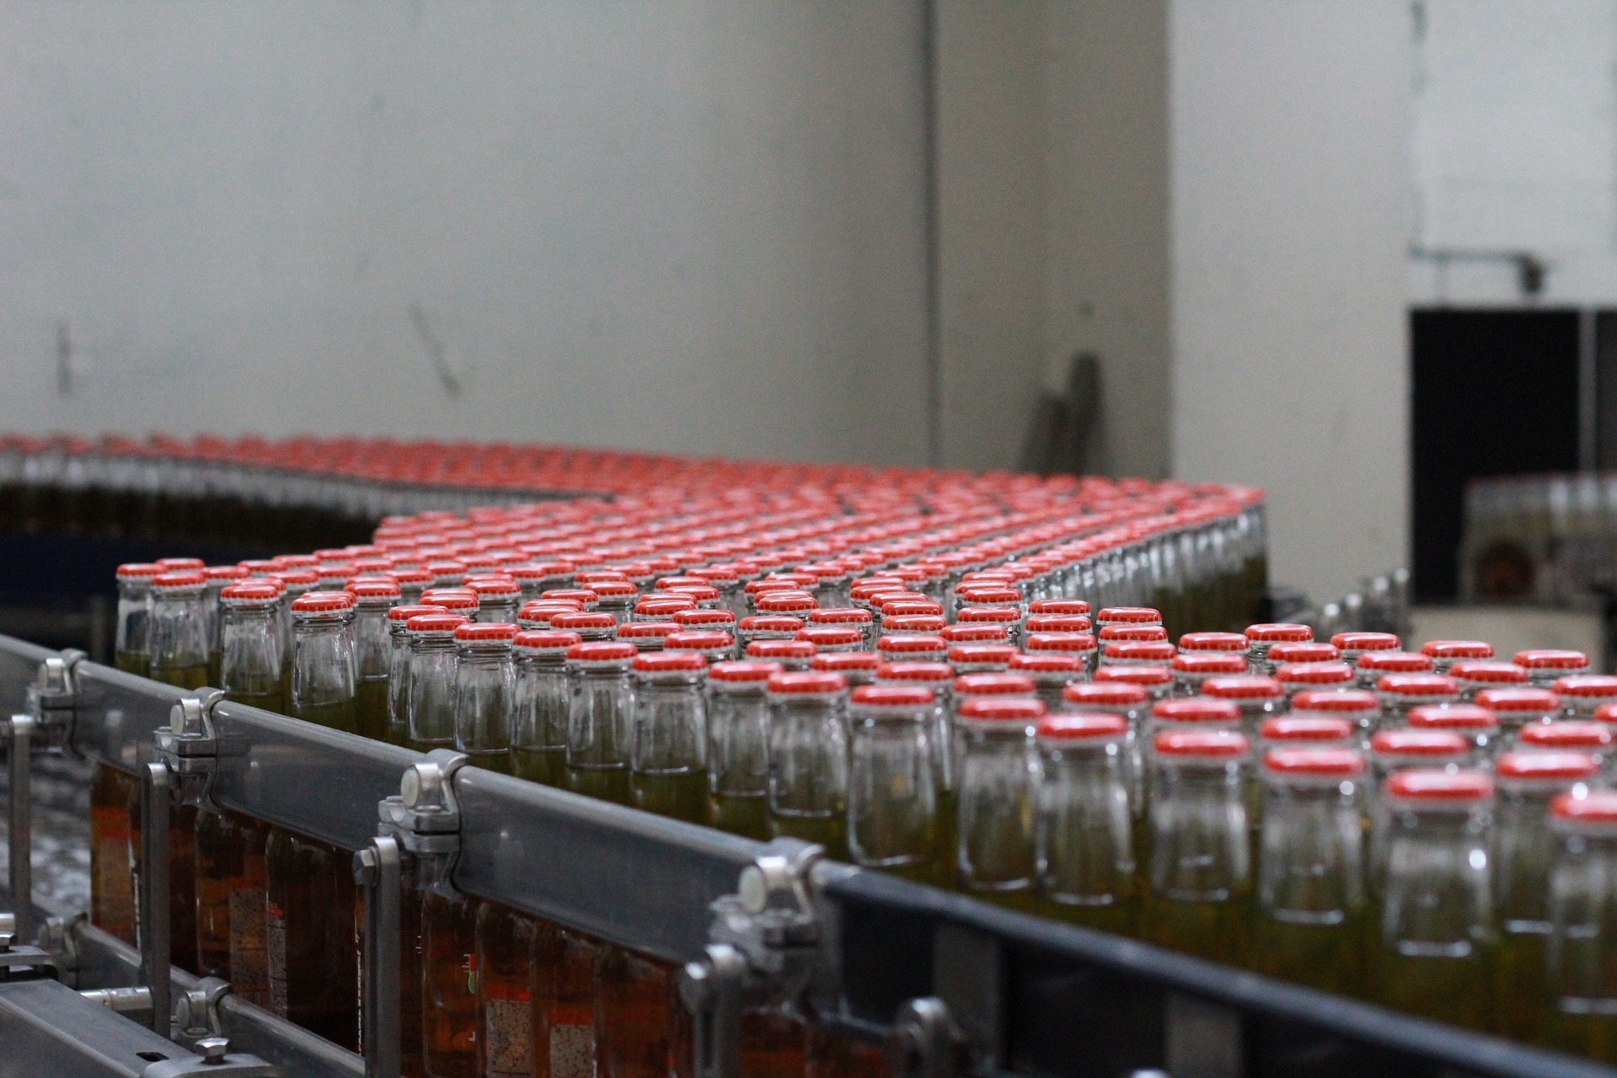

Slide 9
100 expériences en psychologies ont étés répétés
(Open Science Collaboration, 2015)

Slide 10
100 expériences en psychologies ont étés répétés
40 % des effects ont pu être répliqués
(Open Science Collaboration, 2015)

Slide 11
Mais est-ce reproductible?

Slide 12
20 autres expériences en sciences sociales ont étés répétés rigoureusement
(Camerer et al., 2018)

Slide 13
20 autres expériences en sciences sociales ont étés répétés rigoureusement
~60 % des résultats ont pu être répliqués
(Camerer et al., 2018)

Slide 14
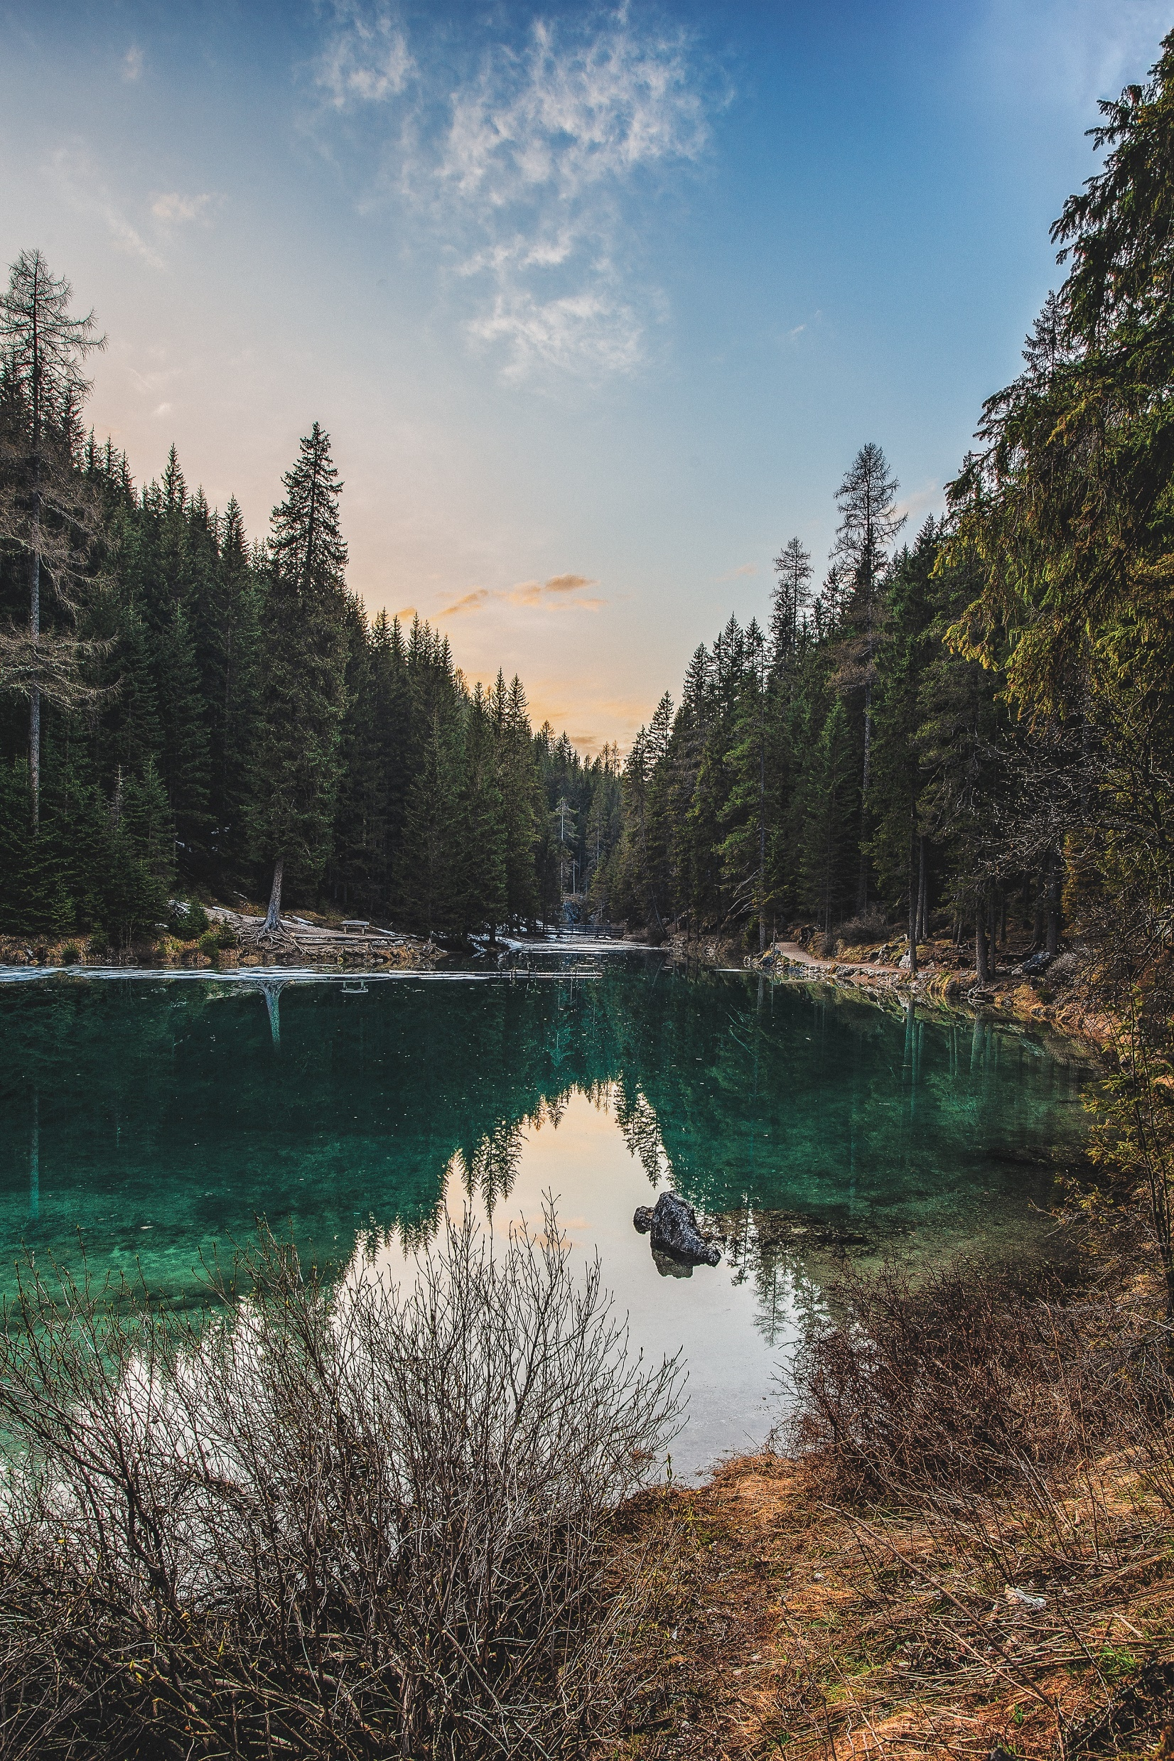
Quelle chance que nous sommes pas psychologie
Notes:
Thank god we’re not in psychology

Slide 15

Le problème s’étend à d’autres sciences

Slide 16
Sondage: Est-ce qu’il y a une crise de reproductibilité en science?

Slide 17
Sondage: Est-ce qu’il y a une crise de reproductibilité en science?
1500 chercheurs
ont répondu

Slide 18
Sondage: Est-ce qu’il y a une crise de reproductibilité en science?
1500 chercheurs
ont répondu

Slide 19

52 %
Oui,
Grosse crise

Slide 20

52 %
Oui,
Grosse crise
38 %
Oui,
Petite crise

Slide 21
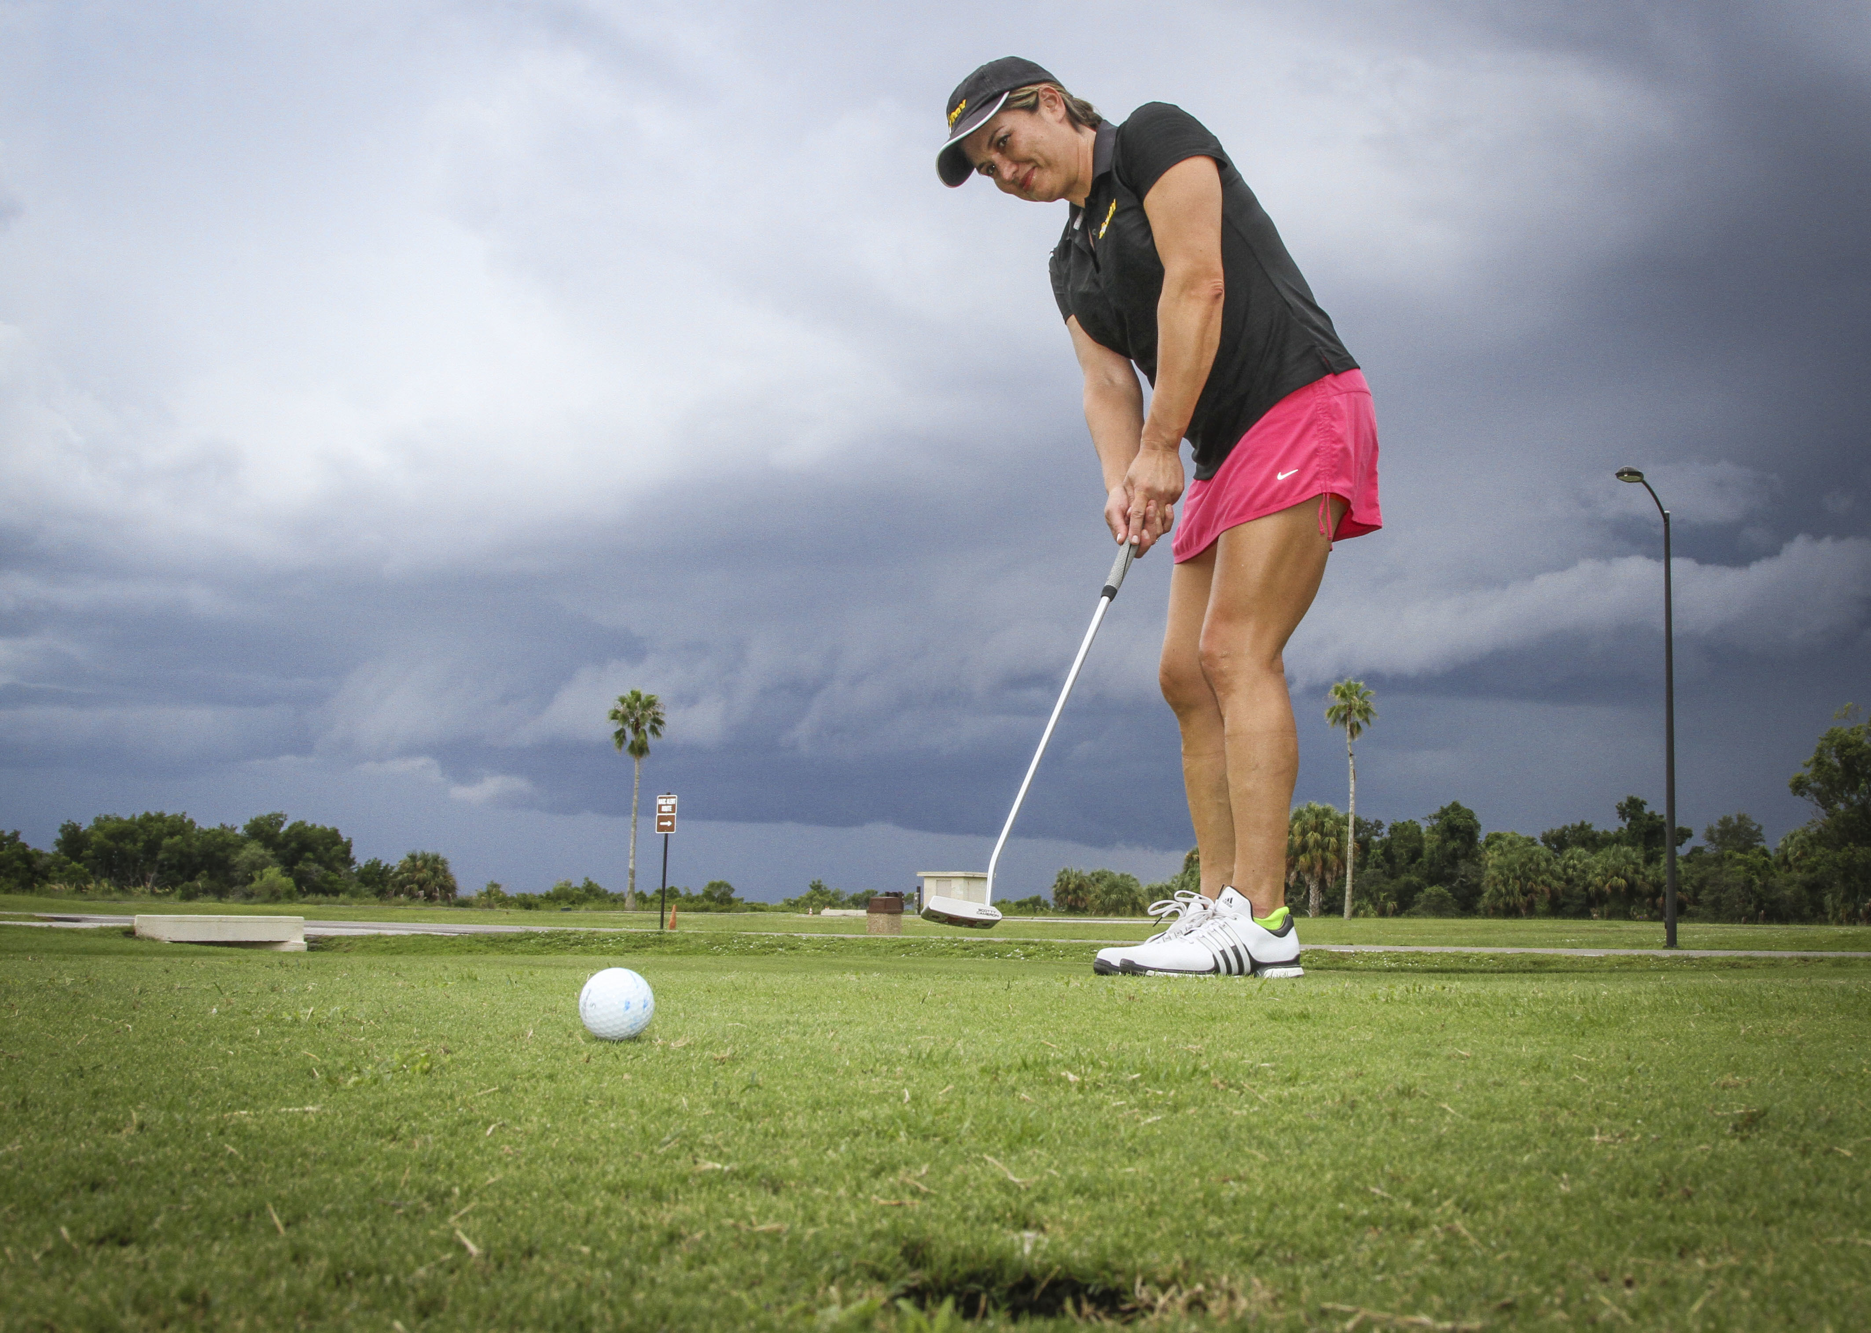
52 %
3 %
Non,
Pas de crise
Oui,
Grosse crise
38 %
Oui,
Petite crise

Slide 22
52 %
3 %
Non,
Pas de crise
Oui,
Grosse crise
38 %
7 %
Oui,
Petite crise
Ne savaient pas

Slide 23
Sciences de la Terre et de l’Environment

Slide 24
Sciences de la Terre et de l’Environment
41 %
N’ont pas pu réproduire leur propres résultats

Slide 25
Sciences de la Terre et de l’Environment
41 %
64 %
N’ont pas pu réproduire leur propres résultats
N’ont pas pu réproduire les résultats d’autrui

Slide 26
Biologie
60 %
78 %
N’ont pas pu réproduire leur propres résultats
N’ont pas pu réproduire les résultats d’autrui

Slide 27

Mais pourquoi

Slide 28
Mais pourquoi
Comment y pallier
Notes:
If we cannot reproduce results, what is the point of science

Slide 29
Details expérimentaux Plausibilité de l’hypothèse P-hacking HARKing Focus sur la valeur p Malchance

Slide 30
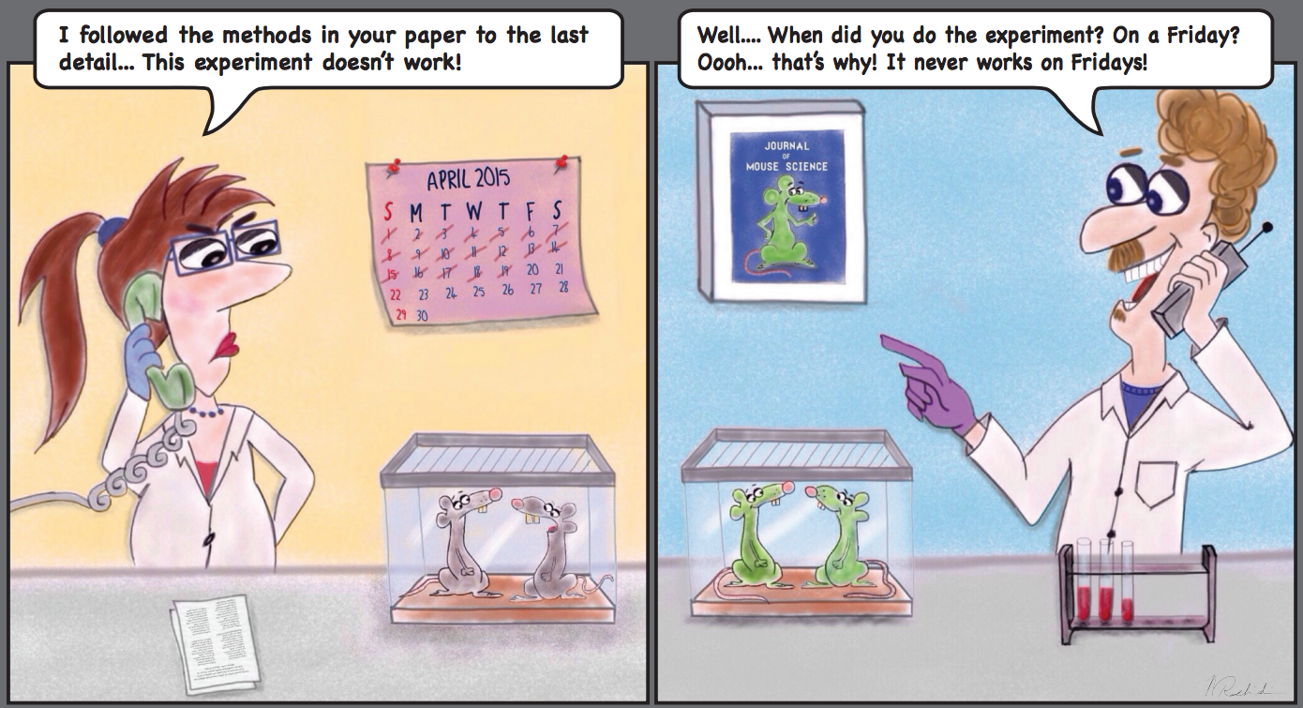
(Rasidi, 2015)
Notes:
Narges Rashidi

Slide 31
Details expérimentaux Plausibilité de l’hypothèse et α P-hacking HARKing Focus sur la valeur p Malchance

Slide 32
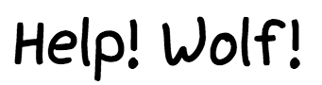

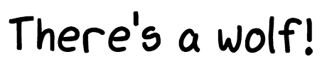

Notes:
“Au loup! Au loup! Un loup dévore le troupeau!! ”

Slide 33
Erreur de Type I: α

Slide 34
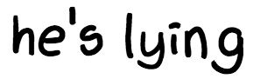
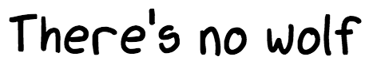

Slide 35
Erreur de
Type II: π

Slide 36

1000 hypothèses
(Forstmeier et al., 2017)

Slide 37

1000 hypothèses
100 hypothèses sont vraies
(Forstmeier et al., 2017)

Slide 38
1000 hypothèses
Hypothèses sont peu probables (10 %)
(Forstmeier et al., 2017)

Slide 39
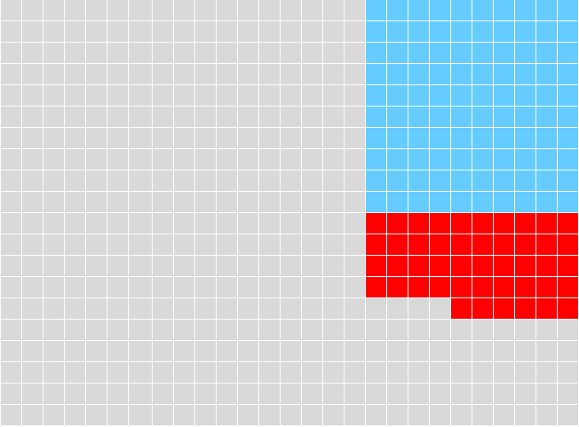
Pour un
α = 0.05
50 hypothèses sont des faux positifs
(Forstmeier et al., 2017)

Slide 40
33 % des résultats significatifs sont fausses
(Forstmeier et al., 2017)

Slide 41

38% sans les faux négatifs
(π = 0.8)
(Forstmeier et al., 2017)

Slide 42
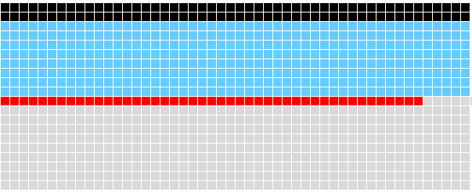
500 des hypothèses sont vraies
(Forstmeier et al., 2017)

Slide 43
11% des résultats significatifs sont fausses
(Forstmeier et al., 2017)

Slide 44
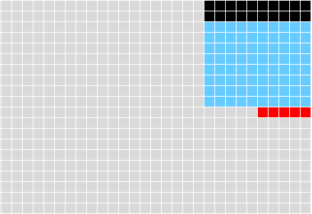
Avec un
α = 0.01
94% des résultats significatifs sont vraies
(Forstmeier et al., 2017)

Slide 45
Il faut augmenter le n pour que
π = 0.8
(Forstmeier et al., 2017)

Slide 46
False positive reporting rate

Slide 47
Details expérimentaux Plausibilité de l’hypothèse et α HARKing et P-hacking Focus sur la valeur p Malchance

Slide 48
1. Question 2. Recherche littéraire 3. Hypothèse 4. Expérience 5. Collecte de données 6. Analyse 7. Conclusion

Slide 49
1. Question 2. Recherche littéraire 3. Hypothèse 4. Expérience 5. Collecte de données 6. Analyse 7. Conclusion

Slide 50
1. Question 2. Recherche 3. Hypothèse 4. Expérience 5. Collecte de données 6. Analyse 7. HARKing 8. Conclusion

Slide 51
1. Question 2. Recherche 3. Hypothèse 4. Expérience 5. Collecte de données 6. Analyse 7. HARKing et P-hacking 8. Conclusion

Slide 52
1. Question 2. Recherche 3. Hypothèse 4. Expérience 5. Collecte de données 6. Analyse 8. Conclusion
Décidez sur les hypothèses et l’analyse ici

Slide 53

Pré-enregistrez votre étude sur osf.io

Slide 54
Details expérimentaux Plausibilité de l’hypothèse et α HARKing et P-hacking Focus sur la valeur p Malchance

Slide 55
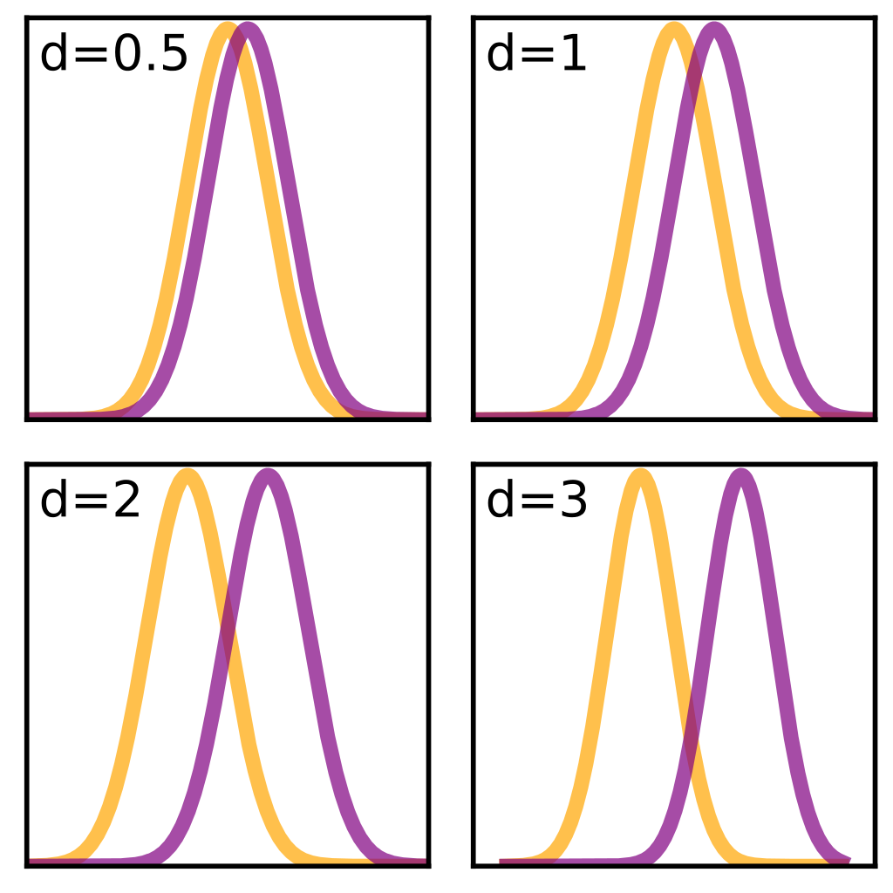
La taille de l’effet est-elle significative biologiquement

Slide 56
Details expérimentaux Plausibilité de l’hypothèse et α HARKing et P-hacking Focus sur la valeur p Partage des données Transparence analytique

Slide 57
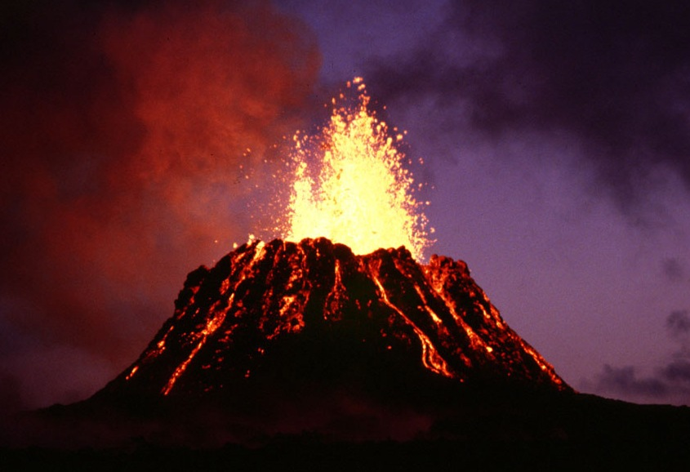
Tes fichiers sont dans le
CHAOS
?
Notes:
How much time do you spend looking for files saved on your computer?

Slide 58
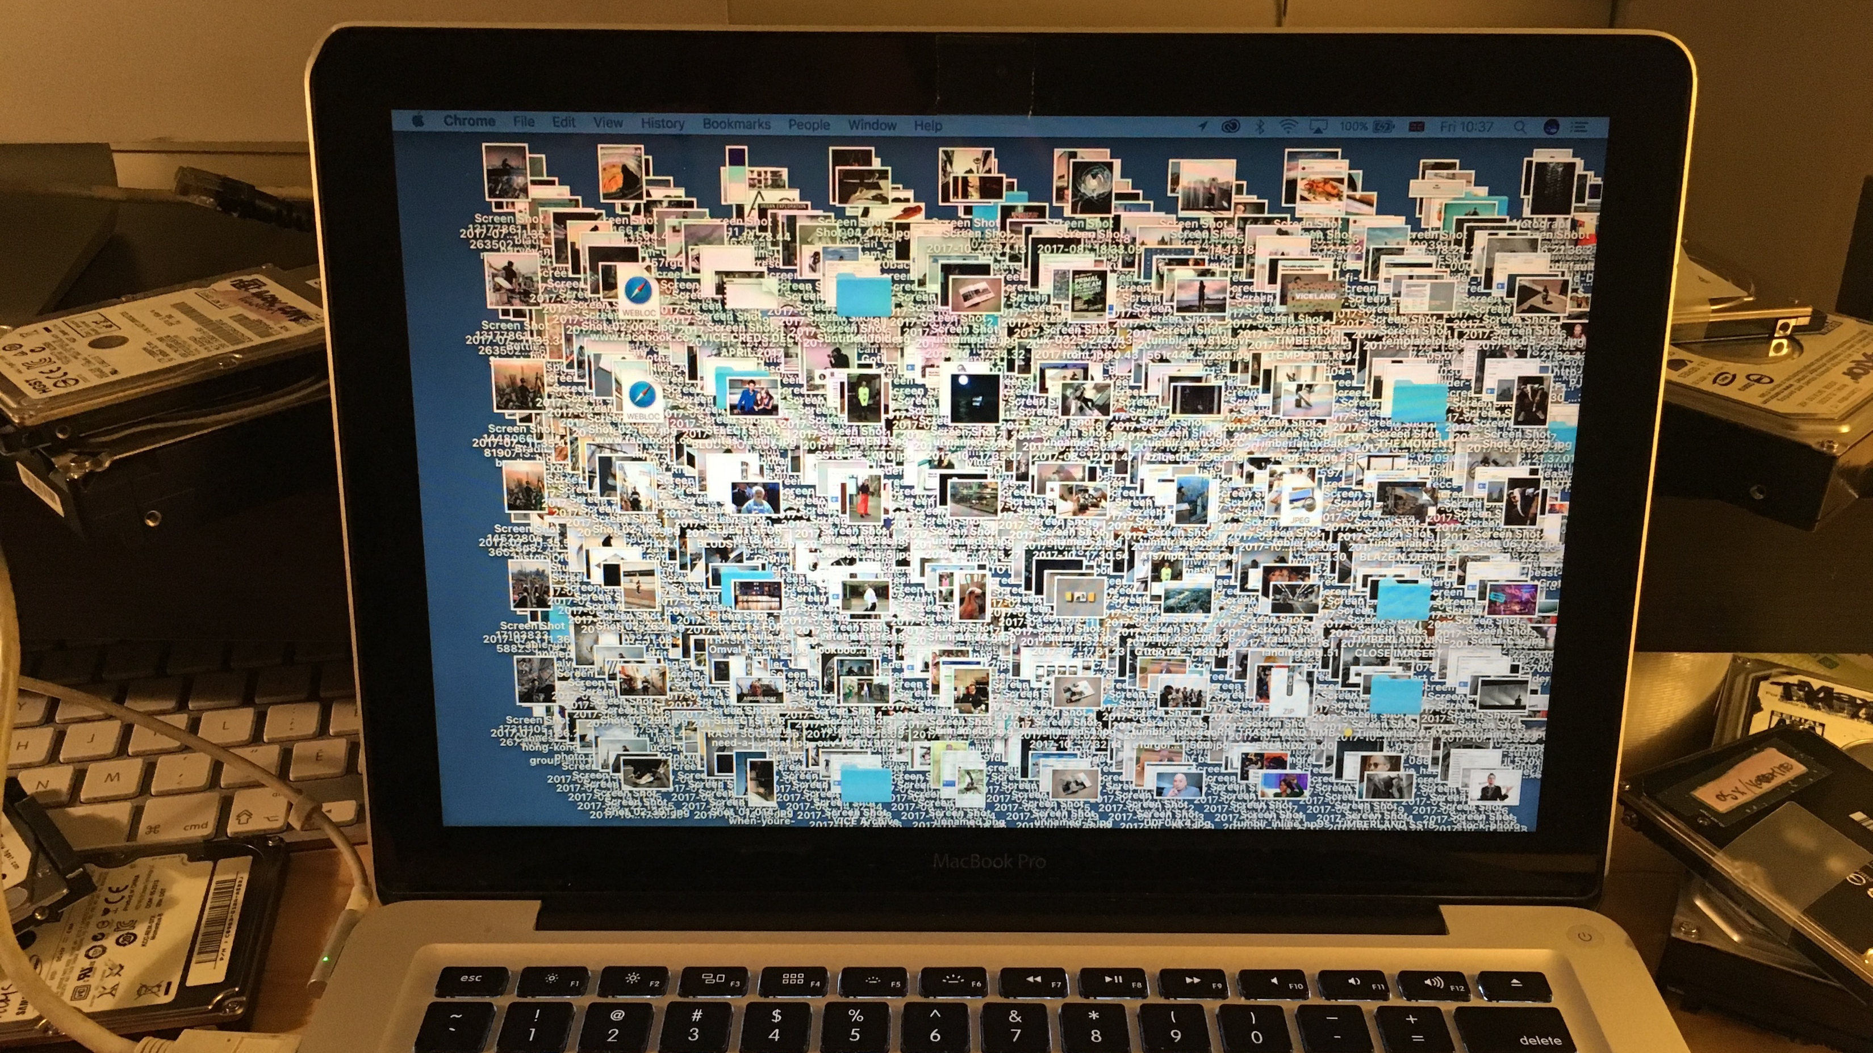
Quelques centaines de fichiers sur l’écran de bureau ?

Slide 59
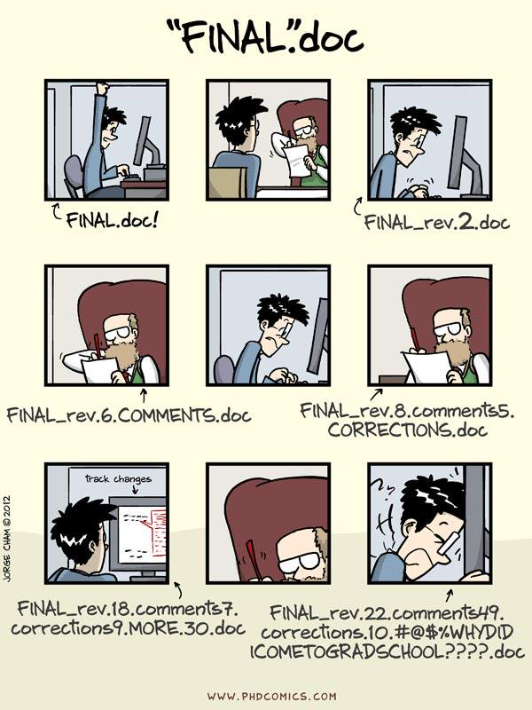
Notes:
Do you choose between “FILE_final” and “FILE_best_version” by opening up a dozen files?
Once you’ve managed to find the file, are you faced with multiple files named for incremental versions?

Slide 60

(à ne jamais ouvrir)
Tu places tes fichiers
dans des emplacements cryptiques ?
Notes:
Do deadlines or laziness exacerbate saving files on your Desktop (with the best intention of “organizing it later?”

Slide 61
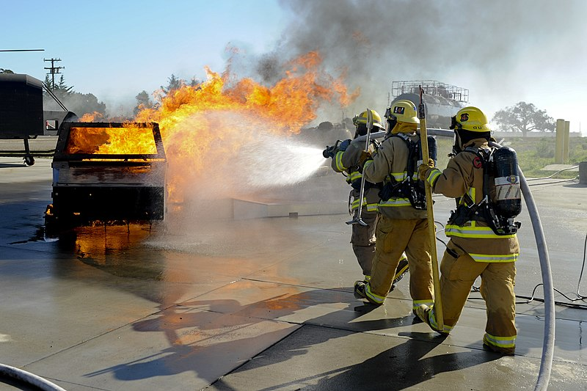
Tu es prêt à brûler tout ton système « d'organisation » ?

Slide 62
Prépare-toi pour une solution !

Slide 63
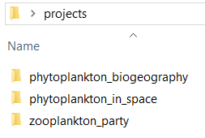
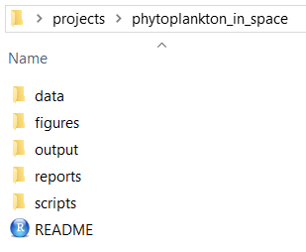
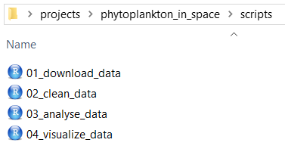
Solution #1

Slide 64

READMEs
Solution #2

Slide 65
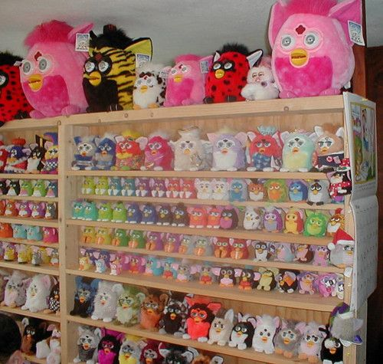
Solution #3
contrôle de version

Slide 66

histoire ; traçabilité ; collaboration

Slide 67
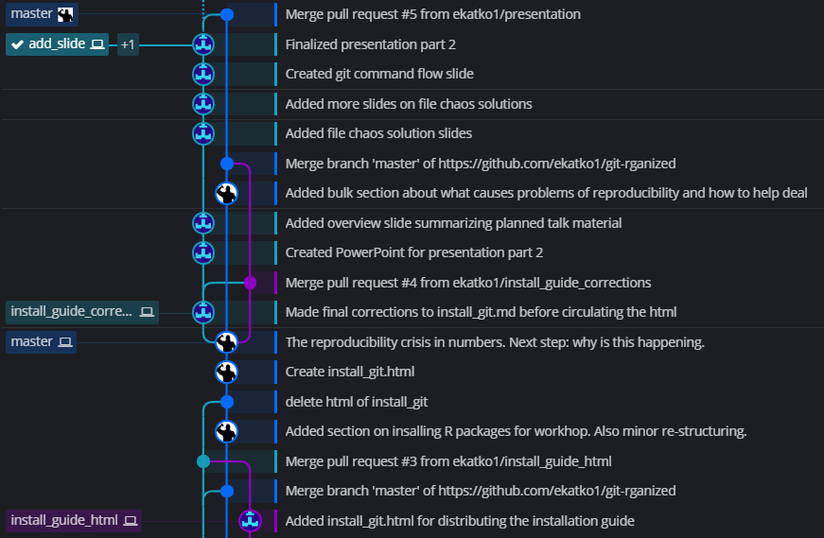

Slide 68

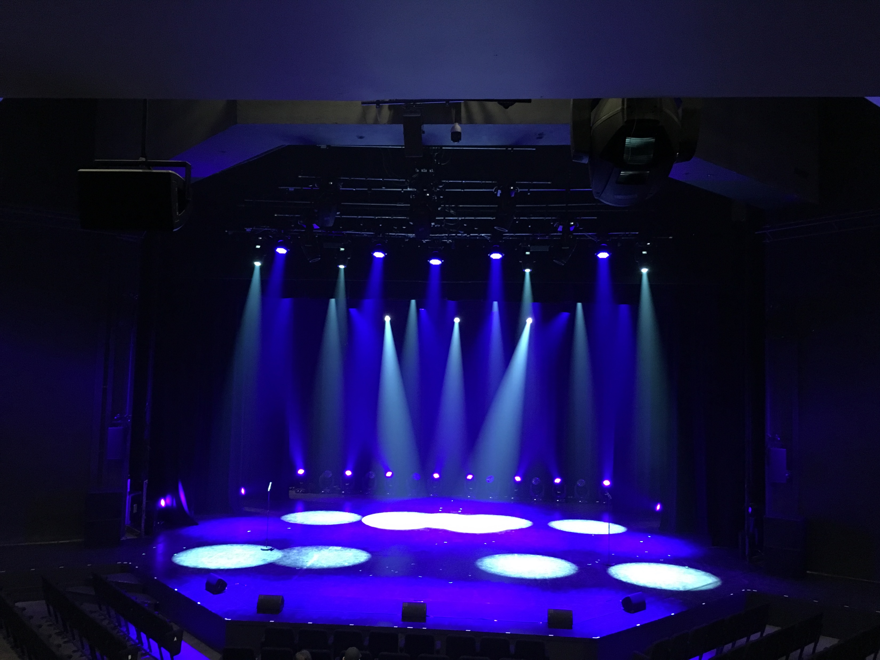
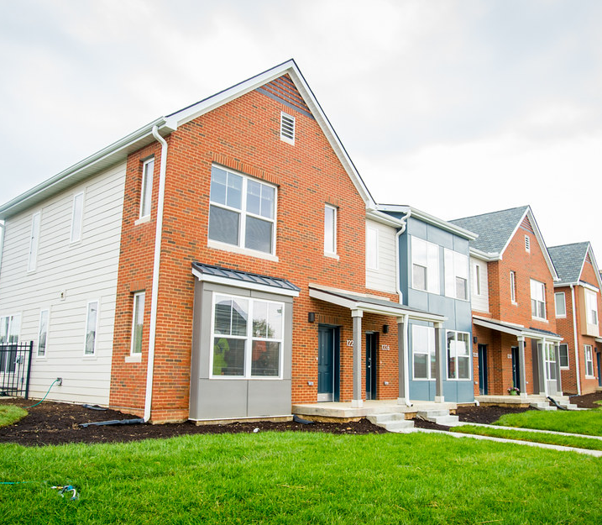
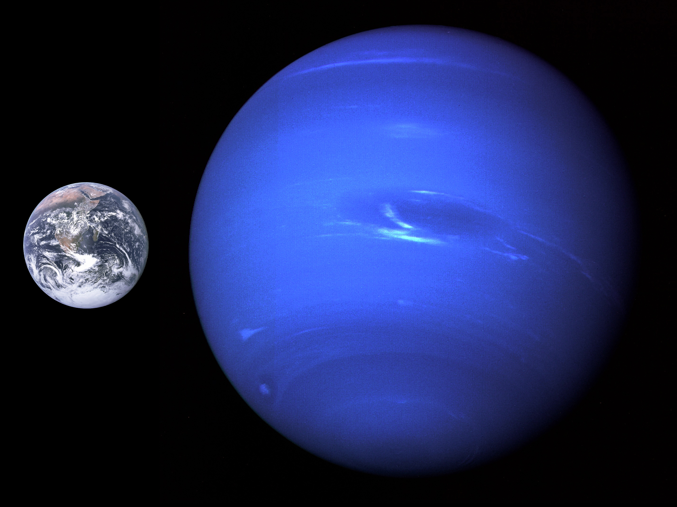
fetch
fetch
working directory
staging area
local .git
remote
add
commit
push

Slide 69
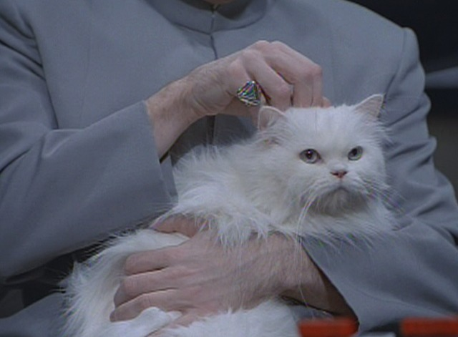
La meilleure solution
Traitez votre code comme un produit de recherche

Slide 70

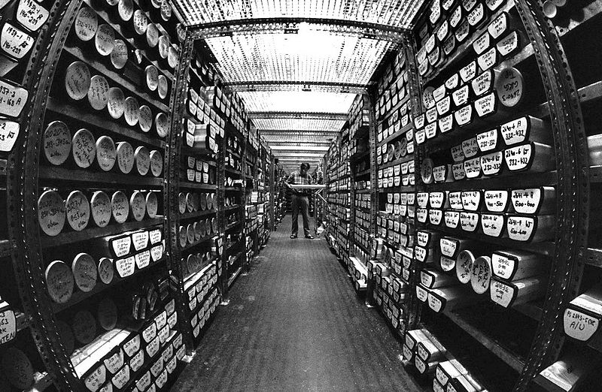
Licensez votre code et archivez le avec un DOI

Slide 71
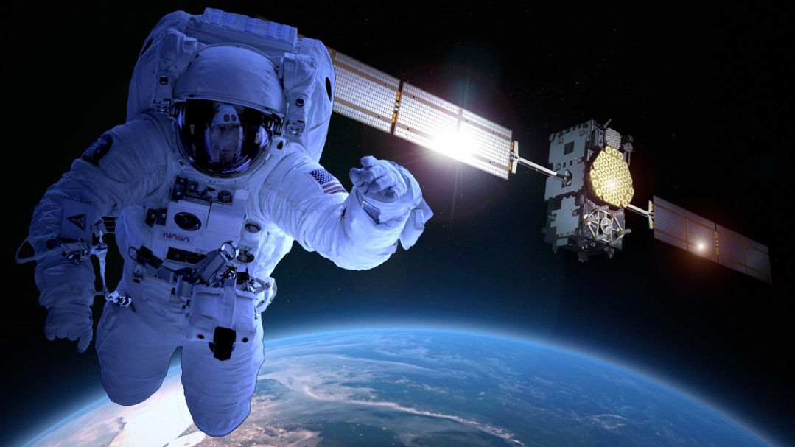
Et bien gardez trace de tout ce que vous faites pour vous même et pour vos lecteurs

Slide 72
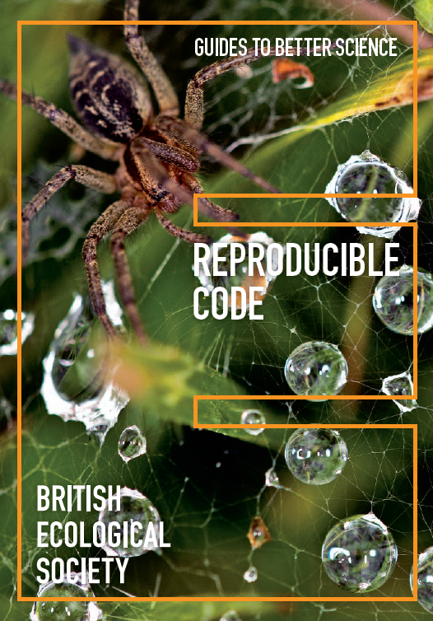
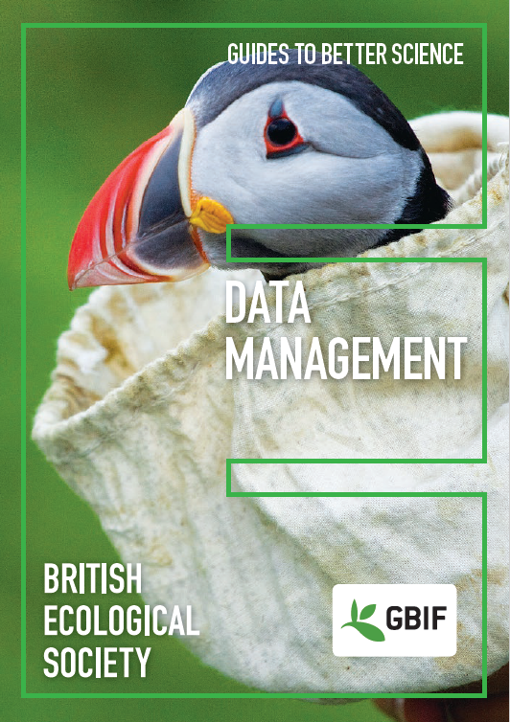
Ressources recommandées
www.britishecologicalsociety.org

Slide 73
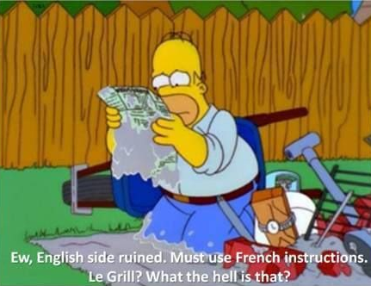

Slide 74
Details expérimentaux Plausibilité de l’hypothèse et α HARKing et P-hacking Focus sur la valeur p Partage des données Transparence analytique

Slide 75
Comment as-tu obtenu ce chiffre?

Slide 76

Comment as-tu obtenu ce chiffre?

Slide 77
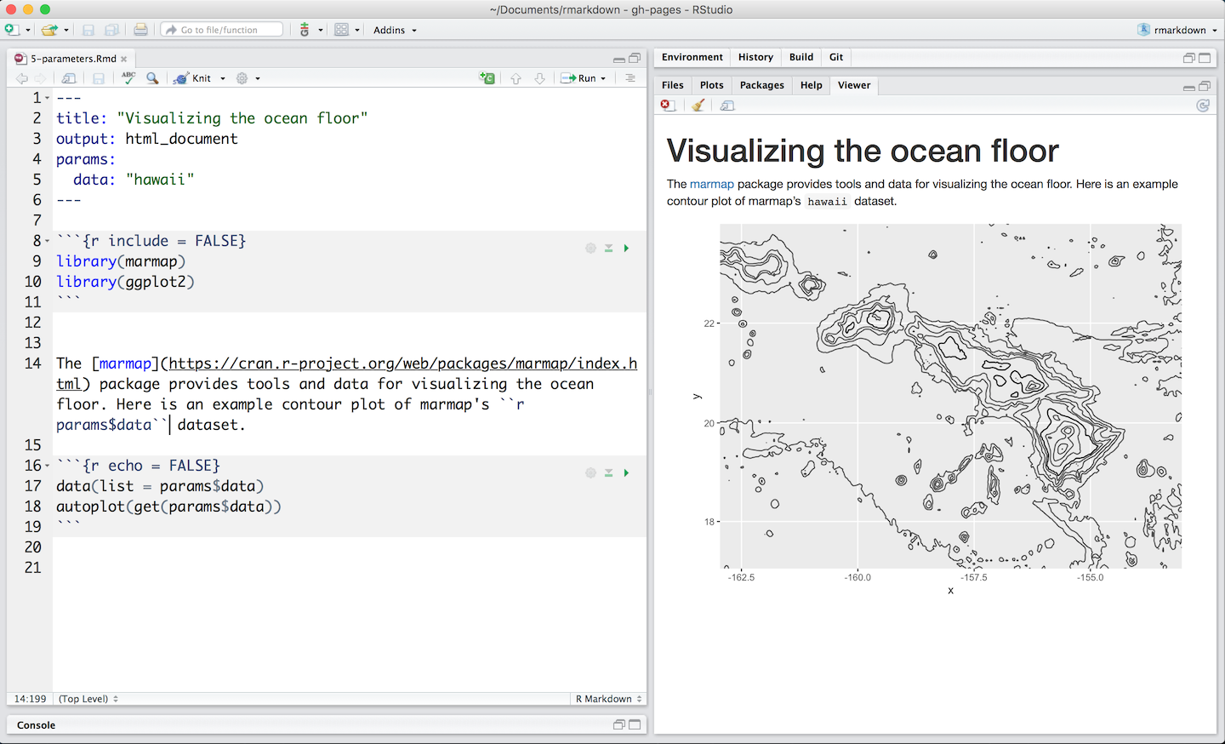
RMarkdown

Slide 78

Votre science a été répliquée!

Slide 79
Votre science a été répliquée Quoi faire maintenant?

Slide 80

Partagez votre conaissance!

Slide 81
Partagez votre conaissance!
https://en.wikipedia.org/wiki/File:The_Impact_Of_Wikipedia.webm

